Slide 1

Windows 8
more simple
more powerful
more free
高校联盟 官方微信 unitive

Slide 2

history
Windows 95
Windows 98
Windows 2000
Windows XP
Windows Vista
Windows 7
Windows 8
catalogue 目录
Windows history
submit
高校联盟 官方微信 unitive

Slide 3
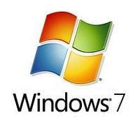


Windows 7
Microsoft
    Home Basic
    Home Premium
    Professional
    Ultimate
显卡 64MB及以上
CPU 1GHz及以上
内存 1GB及以上
硬盘 20GB以上
开发商
版本
配置要求
易用 快速
简单 安全
特效 Aero
效率 小工具
Internet Explorer 9
系统特色
高校联盟 官方微信 unitive

Slide 4
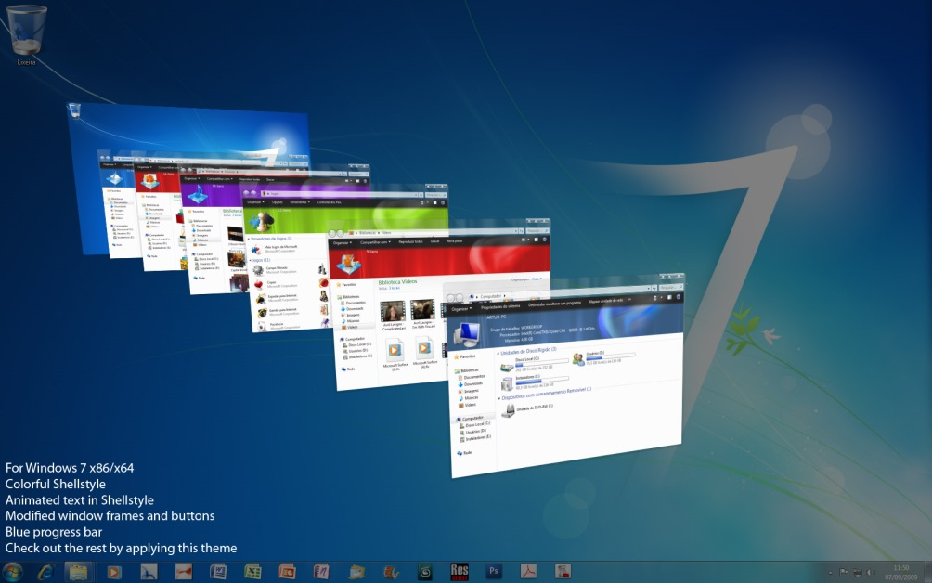
Windows 7
Windows 7 是由微软公司（Microsoft）开发的操作系统，核心版本号为Windows NT 6.1。Windows 7 可供家庭及商业工作环境、笔记本电脑、平板电脑、多媒体中心等使用。2009年7月14日Windows 7 RTM （Build 7600.16385）正式上线，2009年10月22日微软于美国正式发布 Windows 7 。2011年2月23日凌晨，微软面向大众用户正式发布了Windows7升级补丁——Windows 7 SP1 （Build7601.17514.101119-1850），另外还包括Windows Server 2008 R2 SP1升级补丁。
高校联盟 官方微信 unitive

Slide 5
Windows
More simple(S)
More powerful(P)
More free(F)
And more(M)
Future
關機
重新啟動
高校联盟 官方微信 unitive

Slide 6

www.51pptmoban.com 搜集整理
高校联盟 官方微信 unitive

